Slide 1


إعداد المعلمة : أبرار آل هنيدي

Slide 2

مراجعة الدرس السابق
إلى ماذا تشير الوسوم التالية
<P>
</br>
<h1>
<title>

Slide 3
البرمجة باستخدام لغة ترميز النص التشعبي (HTML)
الوحدة الثالثة

Slide 4
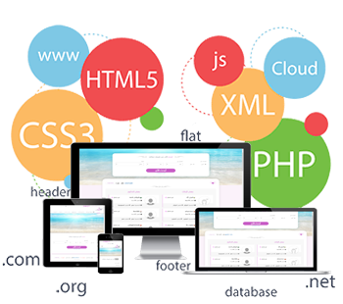
بنية المحتوى
الدرس الثاني

Slide 5
الأهداف
01
02
03
04
05
06
التعرف على القوائم
أنواع الروابط التشعبية
خاصية الهدف Target
كيفية استخدام الوسم id للتنقل
داخل صفحة الموقع
روابط البريد الإلكتروني
إضافة الصور
وإضافة المقاطع المرئية

Slide 6
الهدف الأول
التعرف على القوائم
مرتبة
غير مرتبة

Slide 7
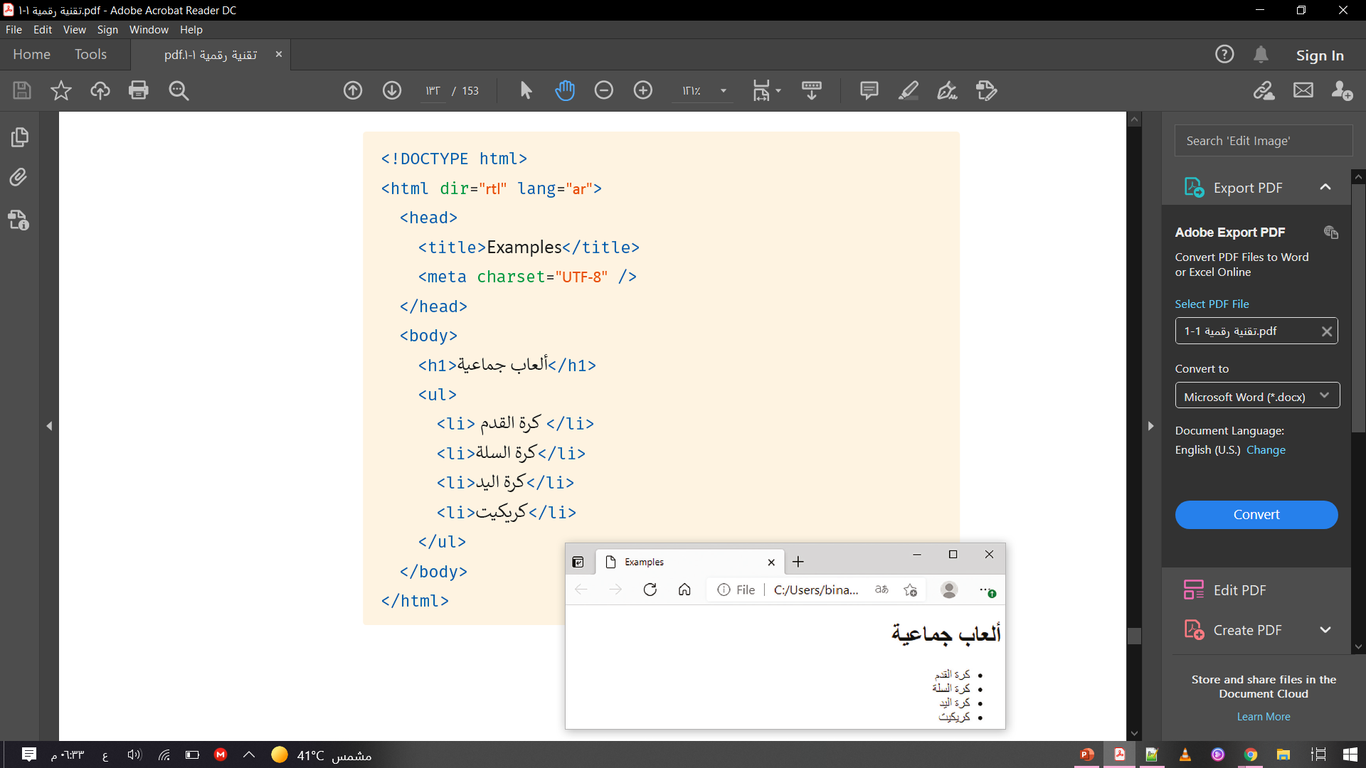
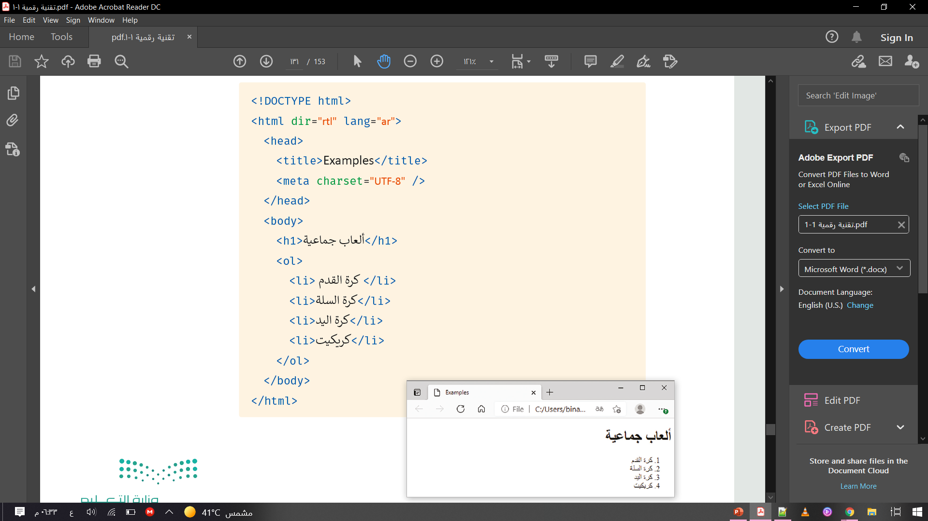
ما لفرق بين القائمتين
غير مرتبة
مرتبة

Slide 8
<!DOCTYPE html>
<html dir="rtl" lang="ar">
<head>
<title> القائمة المرتبة </title>
<meta charset="UTF-8"/>
</head>
<body>
<h1> ألعاب جماعية </h1>
<ol>
<li> كرة القدم </li>
<li> كرة السلة </li>
<li> كرة اليد </li>
<li> كريكيت</li>
</ol>
</body>
</html>
تطبيق

Slide 9
الهدف الثاني
الروابط التشعبية

Slide 10
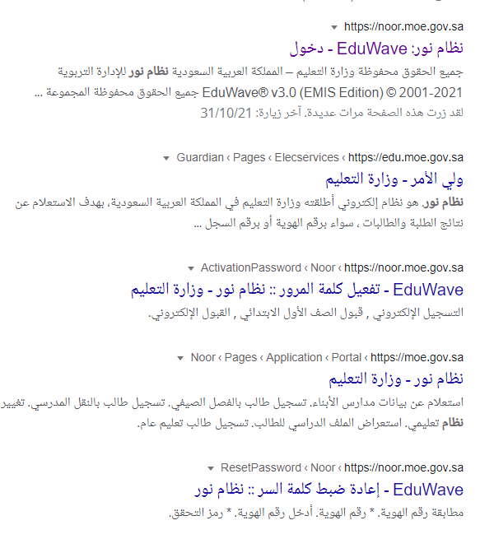



الروابط التشعبية تتيح الانتقال من صفحة ويب إلى أخرى
الصفحة الرئيسية
HOME
صفحات في نفس الموقع
صفحات خارجية

Slide 11
أمثلة على الروابط التشعبية
روابط من موقع إلى
آخر
روابط من جزء في صفحة
الويب إلى جزء أخر في
نفس الصفحة
روابط من صفحة إلى أخرى
في نفس الموقع
روابط تفتح بريدك الإلكتروني
لإنشاء رسالة بريد
إلكتروني جديدة
روابط تفتح في
نافذة متصفح جديدة

Slide 12
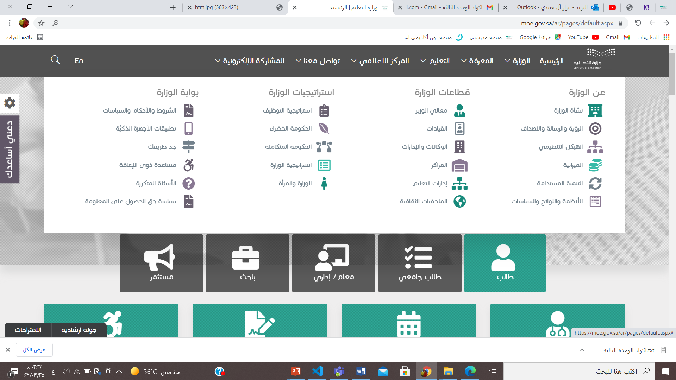
روابط من صفحة إلى أخرى في نفس الموقع
1
3
4

Slide 13
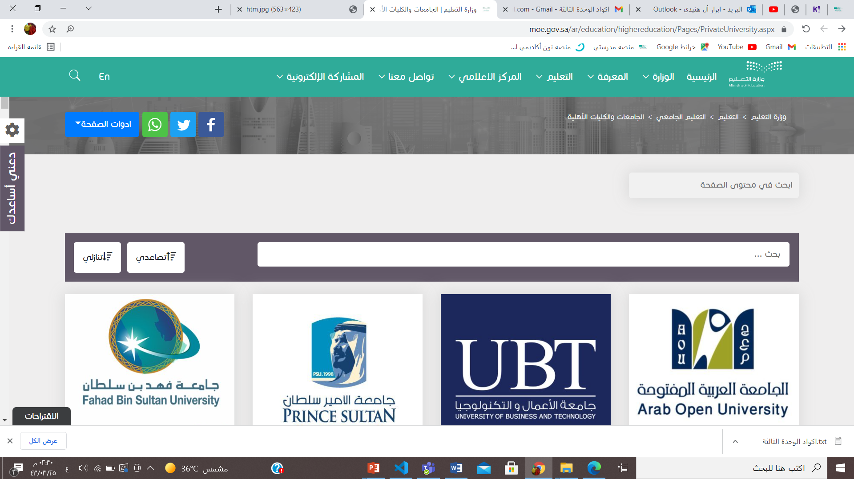
روابط من جزء في صفحة الويب إلى جزء آخر في نفس الصفحة
2

Slide 14
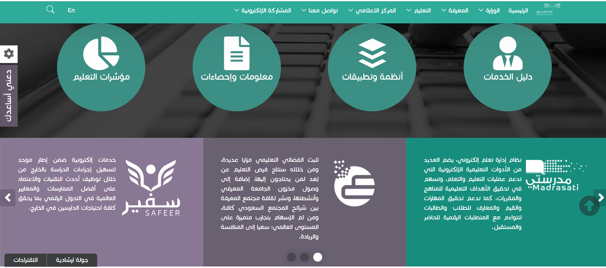
روابط من موقع إلى آخر
3

Slide 15
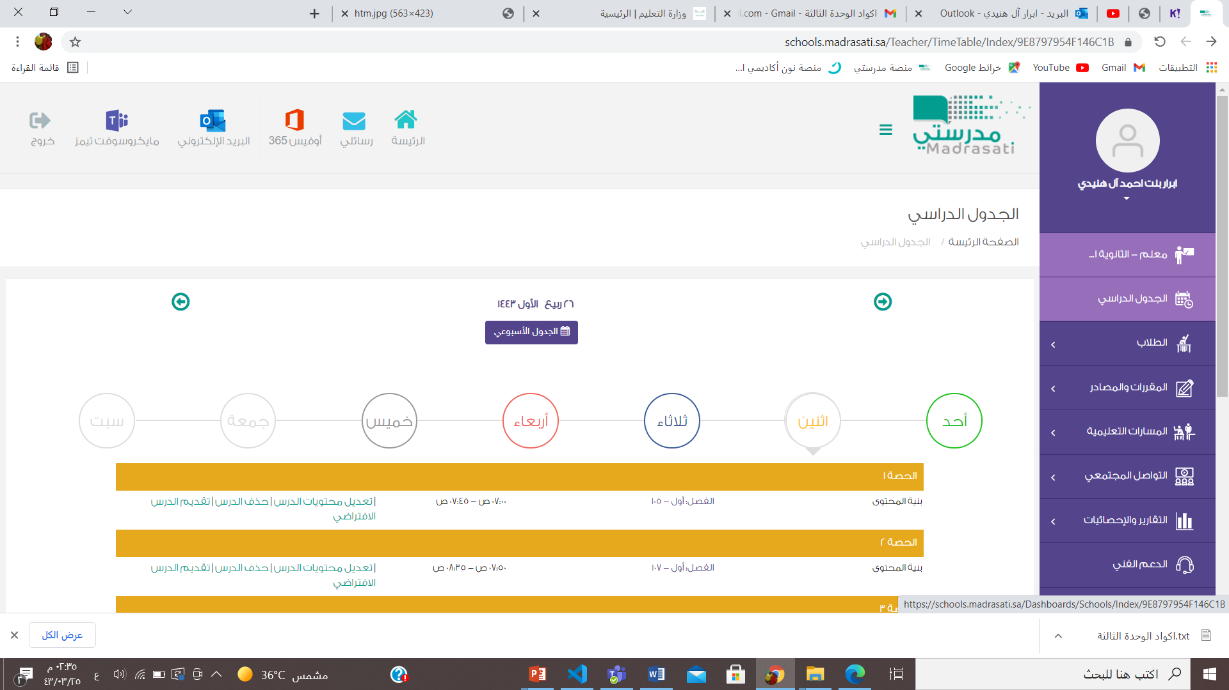
روابط تفتح في نافذة متصفح جديدة
4

Slide 16
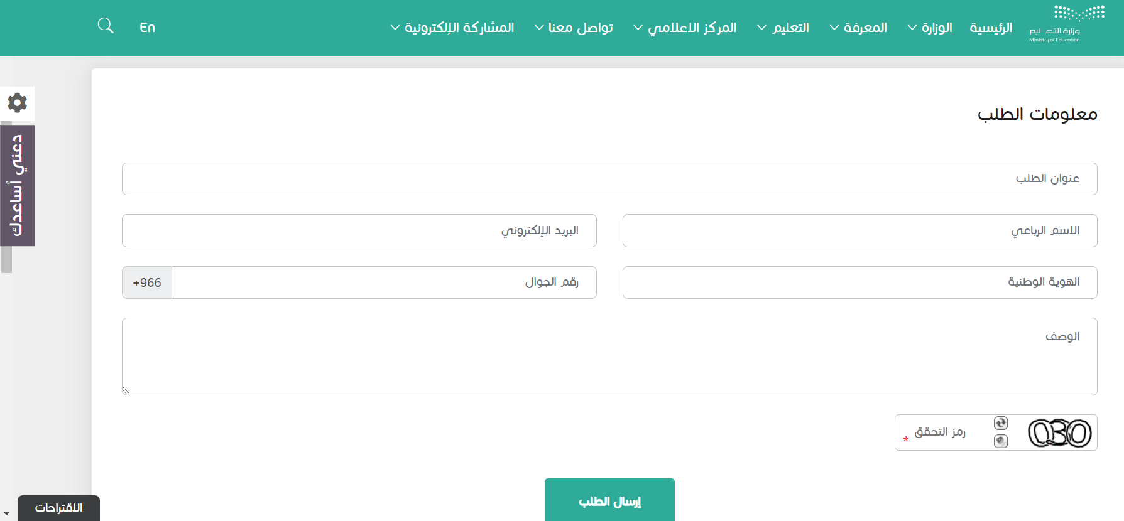
روابط تفتح تطبيق بريدك الإلكتروني لإنشاء رسالة بريد إلكتروني جديدة
5

Slide 17
ملاحظات
يتم إنشاء الروابط باستخدام وسم الفتح <a> ووسم الإغلاق</a>
وما بينهما يكون قابلاً للضغط عليه
يمكن تحديد العنوان الهدف (الصفحة التي سيتم فتحها عند الضغط على الرابط) باستخدام
خاصية href
الخاصية href هي اختصار إلى hypertext Refrence (مرجع النص التشعبي) وتحدد عنوان URL الصفحة التي ينتقل إليها الإرتباط .
إذا لم تكن الخاصية href موجودة فلن تكون الوسم <a> ارتباطاً تشعبياً

Slide 18
الوسم المستخدم لإنشاء الروابط
<a>
الصفحة التي سيتم فتحها
النص الذي يضغط عليه المستخدم
<a href = https://schools.madrasati.sa/ > منصة مدرستي </a>
تحديد الرابط التشعبي URL

Slide 19
<!DOCTYPE html>
<html dir="rtl" lang="ar">
<head>
<title> الروابط التشعبية</title>
<meta charset="UTF-8"/>
</head>
<body>
<h1> رابط إلى موقع منصة مدرستي</h1>
<a href = https://schools.madrasati.sa/> منصة مدرستي </a>
</body>
</html>
تطبيق

Slide 20
الهدف الثالث
خاصية الهدف (Target)

Slide 21

موقع فتح الصفحة المرتبطة بعنوان URL

Slide 22
أسئلة
إحدى قيم خاصية الهدف القيمة _top
إحدى قيم خاصية الهدف القيمة _blank
ستفتح الصفحة في النافذة الرئيسة
ستفتح الصفحة في النافذة الرئيسة
ستفتح الصفحة في محتوى النافذة
ستفتح الصفحة في علامة تبويب جديدة
ستفتح الصفحة في علامة تبويب جديدة
ستفتح الصفحة في محتوى النافذة

Slide 23
<!DOCTYPE html>
<html dir="rtl" lang="ar">
<head>
<title> الروابط التشعبية</title>
<meta charset="UTF-8"/>
</head>
<body>
<h1> رابط إلى موقع منصة مدرستي</h1>
<a href = https://schools.madrasati.sa/ target= “_blank”> منصة مدرستي </a>
</body>
</html>
تطبيق

Slide 24
الهدف الرابع
كيفية استخدام الوسم id للتنقل داخل صفحة الموقع

Slide 25

الارتباط بجزء معين في نفس الصفحة
قبل أن نبدأ بإنشاء ارتباط بجزء معين في نفس الصفحة يجب أن نقوم بتمييز الجزء من الصفحة التي سيتم الرجوع إليها عبر الرابط.
ولهذا الغرض سوف نستخدم خاصية id كمعرف
يتم استخدام الخاصية id مع جميع عناصر HTML

Slide 26
<!DOCTYPE html>
<html dir="rtl" lang="ar">
<head>
<title> إنشاء شريط التنقل </title>
<meta charset="UTF-8"/>
</head>
<body>
<ul>
<li><a href = "#top"> الصفحة الرئيسية </a> </li>
<li><a href = "#history" > التاريخ </a> </li>
<li><a href = "#gallery" > المعرض</a> </li>
<li><a href = "#about"> نبذة </a> </li>
<li><a href = "s1.html" target ="_blank" > اتصل بنا </a> </li>
</ul>
تطبيق

Slide 27
<h1 id = "top" >تعمل كرة القدم على جمع الناس معا </h1>
<p>الهدف من حضور الجمهور هذه اللعبة </p>
</br></br>
<h2 id = "history" >التاريخ</<h2>
<p> تعد كرة القدم .........</br>
</br></br>
</br></br>
وجدت أندية كرة القدم </br>
يعتقد معظم المؤرخين </br>
حيث كان الناس لا يعلمون </br>
</br></br>
</br></br>
</p>
<h2 id = "gallery" >المعرض </<h2>
<h2 id = "about" >نبذة </<h2>
<p> من خلال هذه الصفحة </br>
حول فريق كرة القدم </br>
يمكن أيضاً التواصل </br>
</p>
</body>
</html>
تطبيق

Slide 28

الهدف الخامس
روابط البريد الإلكتروني

Slide 29
روابط البريد الإلكتروني
هناك نوعان من الروابط يقوم بفتح البريد الإلكتروني للمستخدم عند الضغط عليه .
يتم عن طريق تعيين قيمة Href لتبدأ ب mailto

Slide 30
<!DOCTYPE html>
<html dir="rtl" lang="ar">
<head>
<title> روابط البريد الإلكتروني </title>
<meta charset="UTF-8"/>
</head>
<body>
<h2>ارسل رسالة لمزيد من المعلومات </h2>
<a href="mailto:info@examole.com "> ارسل رسالة</a>
</body>
</html>
تطبيق

Slide 31

الهدف السادس
إضافة صور ومقاطع الفيديو

Slide 32

إضافة الصور ومقاطع الفيديو

Slide 33
إضافة صورة
من المهم إضافة صورة في
صفحة الويب الخاصة بك وإظهارها
بطريقة جذابة واحترافية .

Slide 34
لتحديد عرض الصورة
<img src=“1.jpg” width”400” height”400”>
لإخبار المتصفح بمكان وجود الصورة
لتحديد طول الصورة

Slide 35
إضافة فيديو
يمكنك إضافة مقطع فيديو إلى المستند الخاص بك
باستخدام وسم <video>
يحتوي هذا الوسم على بعض المميزات
التي تتيح لك التحكم في الفيديو .

Slide 36
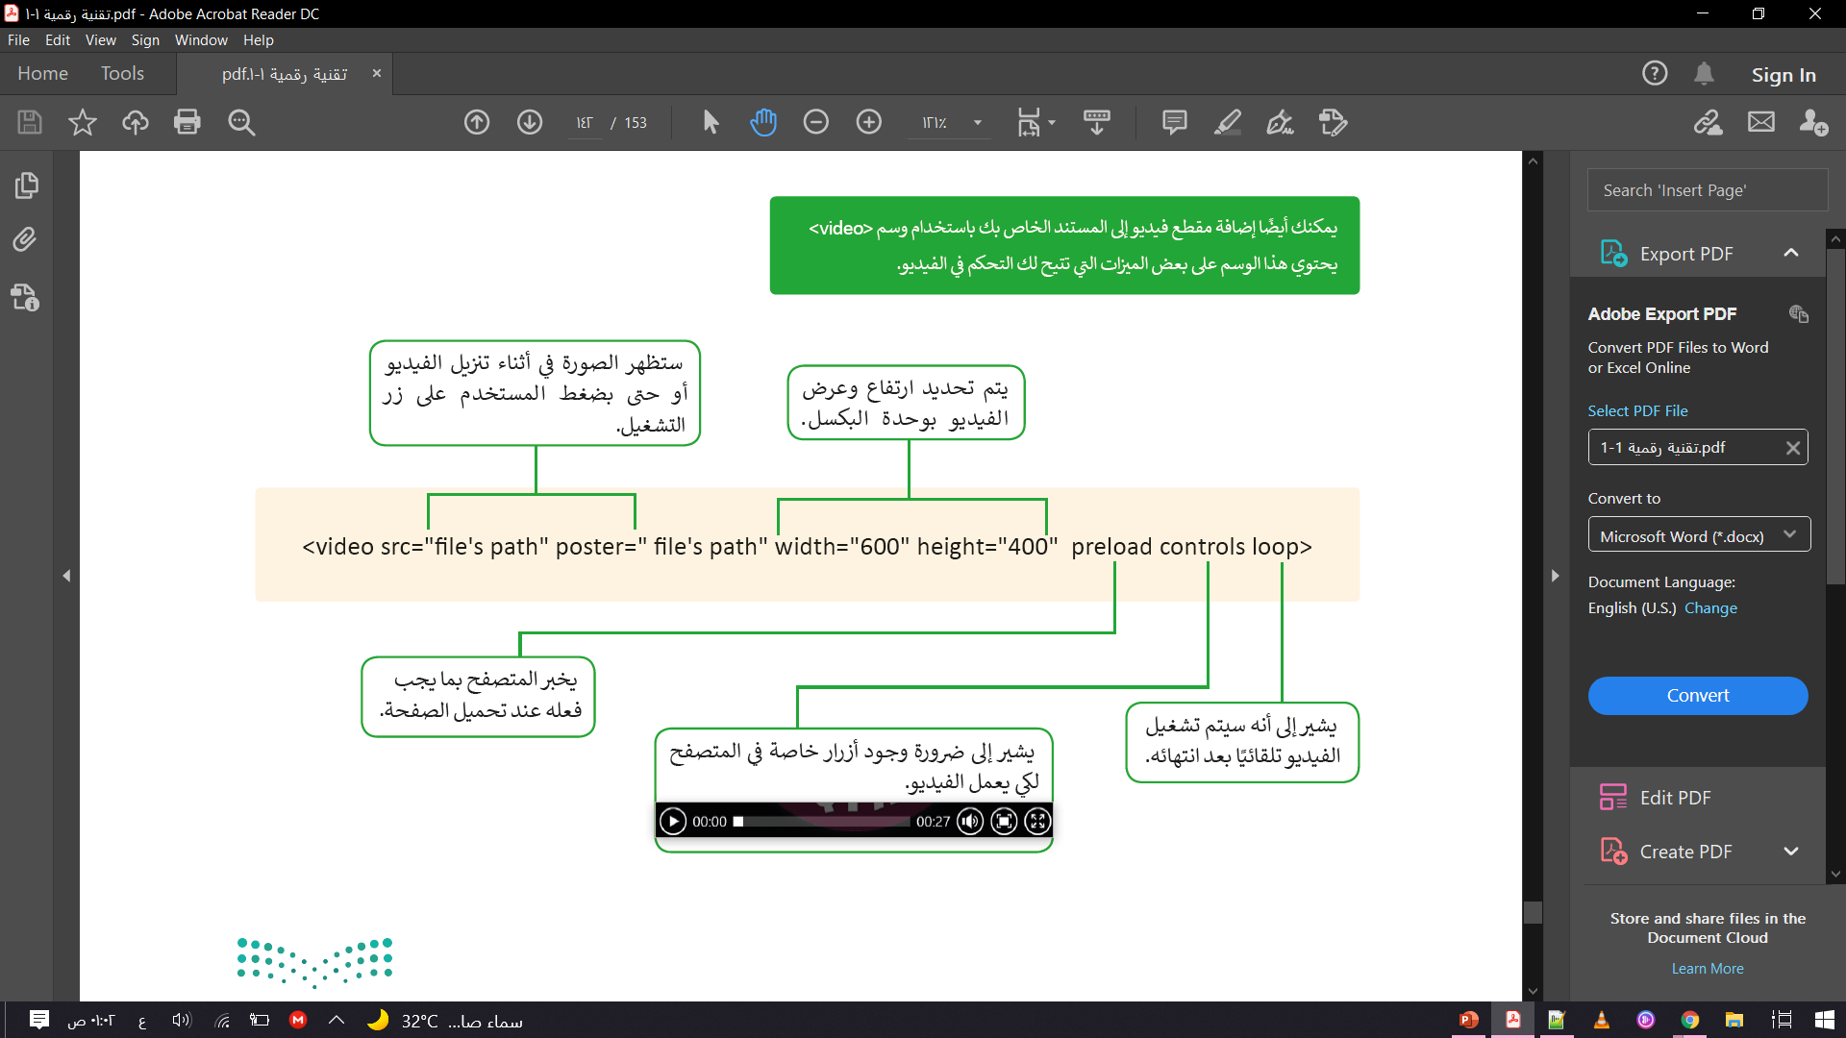

Slide 37
ورقة عمل

